Slide 1
Sorting 排序
Bubble Sort | O(n²)
Insert Sort | O(n²)
Selection Sort | O(n²)
Quick Sort | O(n log n)
Merge Sort | O(n log n)
Heap Sort | O(n log n)
Radix Sort | O(n log n)
EE.KUAS

Slide 2
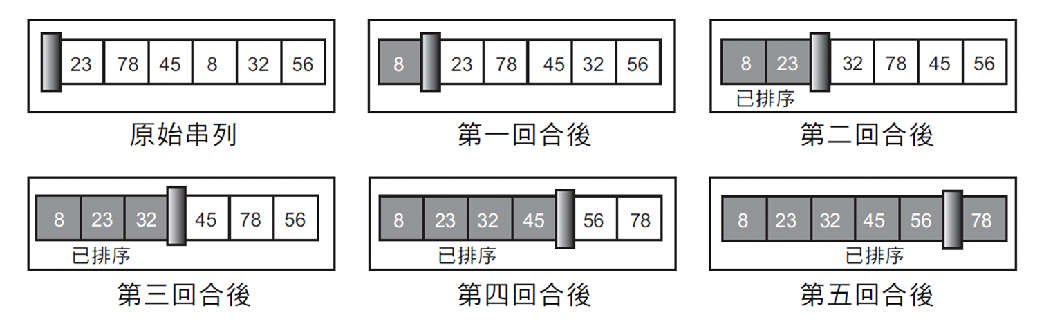
Bubble Sort
EE.KUAS

Slide 3
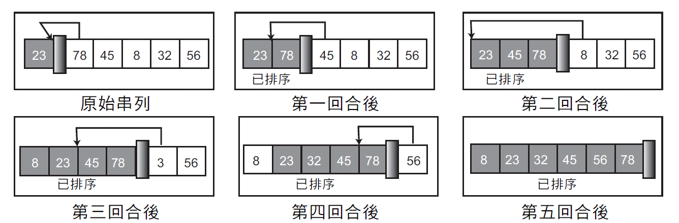
Insert Sort

Slide 4
Merge Sort
將N個長度為1的數列，合併為N/2個長度為2的數列
將N/2個長度為2的數列，合併為N/4個長度為4的數列
………..
n. 將2個長度為N/2的數列，合併為1個長度為N的數列
EE.KUAS

Slide 5
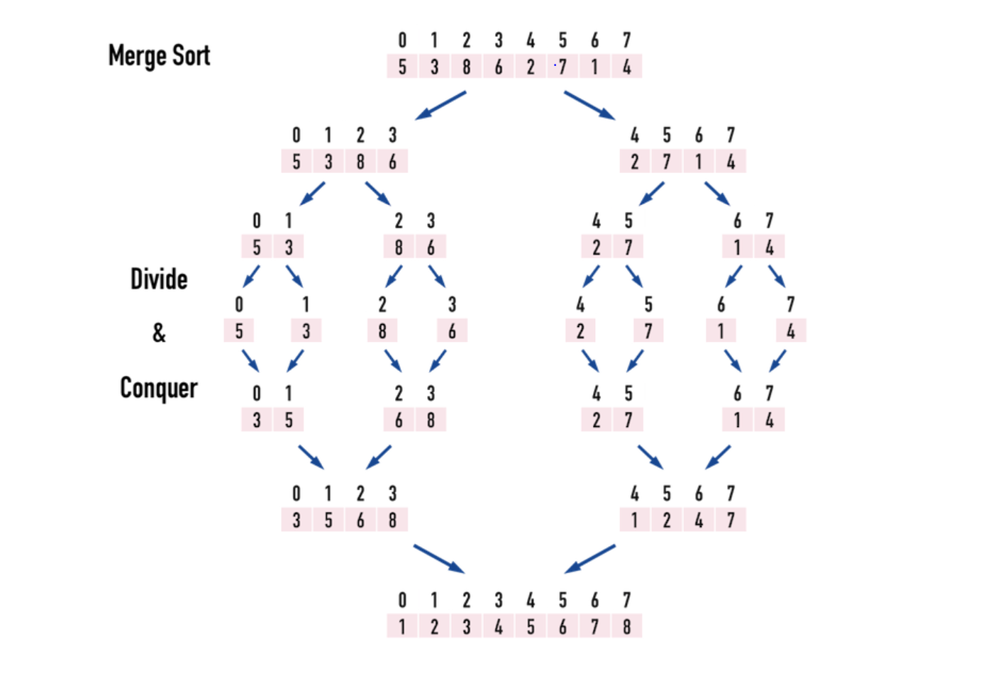
Merge Sort
EE.KUAS

Slide 6
Quick Sort
假設有 n 筆資料，其值為Q₁、 Q₂ … Q_{n}
1. 如果n=1，則return
2. 令分隔點K為第一筆資料的值。
3. 由左至右找出一筆資料Q_{i} ，使得Q_{i}>K
4. 由右至左找出一筆資料Q_{j} ，使得 Q_{j}<K
5. 若 i<j 則將 Q_{i}< Q_{i} 交換，並跳到步驟(2)
6. 若 i>=j。則將K與Q_{j} 交換，並以 j 為基點將資料
分割成左右兩半，然後分別針對左右兩半進行步
驟(1)～步驟(5)。
EE.KUAS

Slide 7
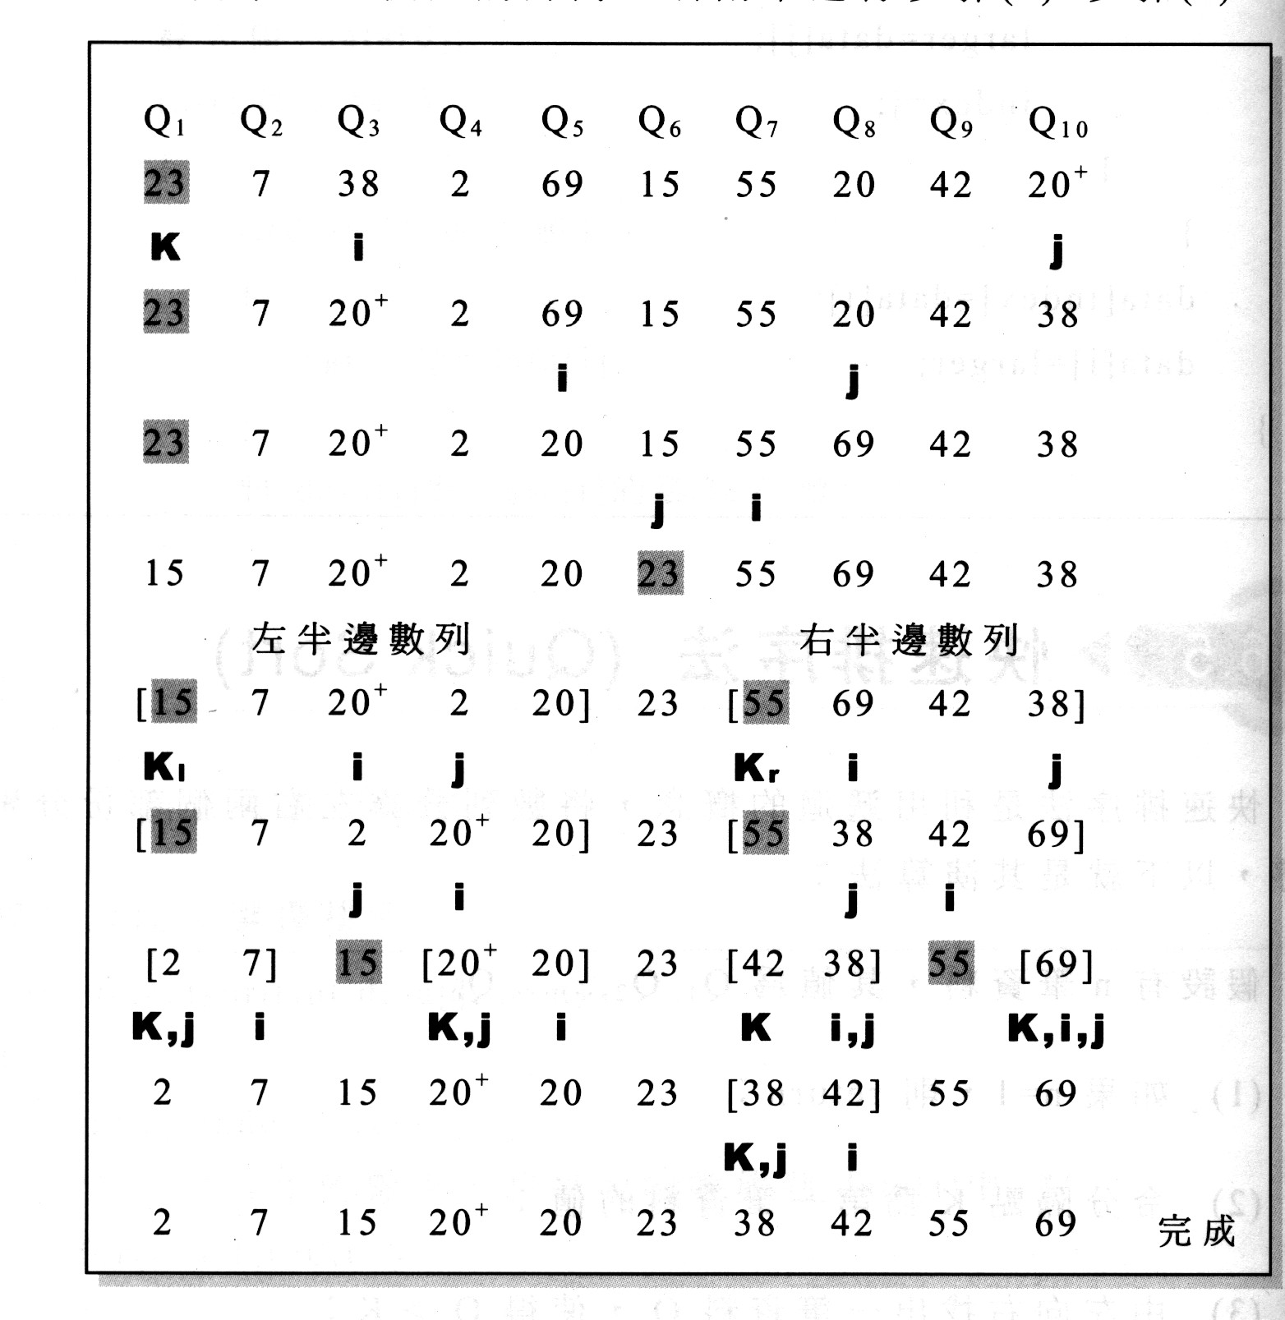
Quick Sort
EE.KUAS

Slide 8
Heap Sort
最大（小）堆積樹
一個完整二元樹
每一個節點的值都大（小）於子節點的值
堆積樹中最大（小）的元素位於樹根
EE.KUAS

Slide 9
Heap Sort
10, 66, 30, 52, 61, 21, 3, 27, 55, 10
10
66
30
52
61
21
3
27
55
10
EE.KUAS

Slide 10
Heap Sort
10, 66, 30, 52, 61, 21, 3, 27, 55, 10
3
10
10
27
61
21
30
52
55
66

Slide 11
Heap Sort
10, 66, 30, 52, 61, 21, 3, 27, 55, 10
10
27
10
52
61
21
30
66
55

Slide 12
Heap Sort
10, 66, 30, 52, 61, 21, 3, 27, 55, 10
10
27
21
52
61
55
30
66

Slide 13
Heap Sort
10, 66, 30, 52, 61, 21, 3, 27, 55, 10
21
27
30
52
61
55
66

Slide 14
Radix Sort
KEY_{花色} : ♠>♥>♦>♣
KEY_{點數} : A>K>Q>J>10>9>8>7>6>5>4>3>2
MSD 優先 : 從最左邊位數開始比較
LSD 優先 : 從最右邊位數開始比較
EE.KUAS

Slide 15
Radix Sort
80, 44, 324, 44, 3, 94, 221, 8, 25, 210
MSD
0 | 80 44 44 3 94 8 25
1
2 | 221 210
3 | 324
4
5
6
7
8
9
0 | 3 8 25 44 44 80 94
1
2 | 210 221
3 | 324
4
5
6
7
8
9

Slide 16
Radix Sort
80, 44, 324, 44, 3, 94, 221, 8, 25, 210
LSD
0 | 80 210
1 | 221
2
3 | 3
4 | 44 324 44 94
5 | 25
6
7
8 | 8
9
0 | 3 8
1 | 210
2 | 221 324 25
3
4 | 44 44
5 | 25
6
7
8 | 80
9 | 94

Slide 17
Radix Sort
80, 44, 324, 44, 3, 94, 221, 8, 25, 210
LSD
0 | 3 8 25 44 44 80 94
1
2 | 210 221
3 | 324
4
5
6
7
8
9

